Slide 1


ÇERKEZKÖY ENDÜSTRİYEL FUARI 2025
Çerkezköy Ticaret ve Sanayi Odası
DIŞ İLİŞKİLER BİRİMİ
Çerkezköy, Tekirdağ

Slide 2


ÇEF 2025
Çerkezköy Endüstriyel Fuarı İstatistiksel Verileri
ÇEF 2025; Üretim, Bölgesel Tedarik, İşbirliği, Sanayi ve Tedarik Zinciri temasıyla 10 -12 Eylül 2025 tarihlerinde 129 firma ve 17 kurum olmak üzere toplamda 145 katılımcı ile gerçekleşmiştir.
Fuarda kullanılan alan 8.000 m2’ dir.
Fuarın ziyaretçi sayısı 15000’ün üzerindedir.
Fuarda Yapılan Canlı yayınlarda izlenme raporu sonuçlarına göre;
Açılış günü 25.500 görüntülenme, ikinci gün ödül töreninde 18.100 görüntülenme

Slide 3

ÇEF 2025
Çerkezköy Endüstriyel Fuarı Açılışı
Düzenlenmeye Başladığı Günden Bu Yana Bölge Ticaretinin Kilometre Taşı Haline Gelen Çerkezköy Endüstriyel Fuarı’na Tekirdağ Valisi Recep Soytürk, Türkiye Odalar ve Borsalar Birliği Başkanı M. Rıfat Hisarcıklıoğlu ve Trakya Oda Borsa Başkanları, Tekirdağ Milletvekillerimiz Nurten Yontar, İlhami Özcan Aygun, Cem Avşar, Gökhan Diktaş, Tekirdağ Emniyet Müdürü Ahmet Metin Turanlı, Tekirdağ İl Jandarma Alay Komutanı Kıdemli Albay Ali Güngör, Çerkezköy Kaymakamı Nazmi Günlü, Kapaklı Kaymakamı Mustafa Gürdal, Saray Kaymakamı Refik Özsoy, Çerkezköy Cumhuriyet Başsavcısı Cihat Yılmaz, Çerkezköy Belediye Başkanı Vahap Akay, Kapaklı Belediye Başkanı Mustafa Çetin, Saray Belediye Başkanı Abdül Taşyasan, Çerkezköy Organize Sanayi Bölgesi Yönetim Kurulu Başkanı Eyüp Sözdinler, Saha İstanbul Genel Sekreteri Levent Kerim Uça, iş insanları, siyasi parti temsilcileri, oda ve STK temsilcileri katıldı.

Slide 4
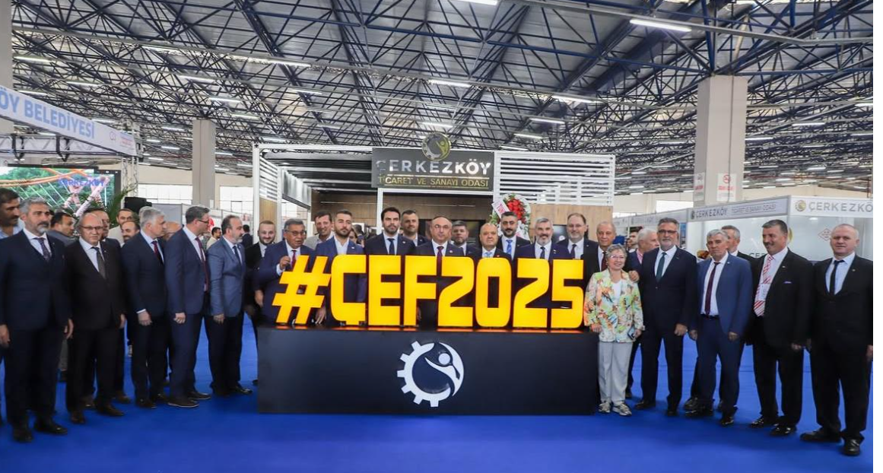
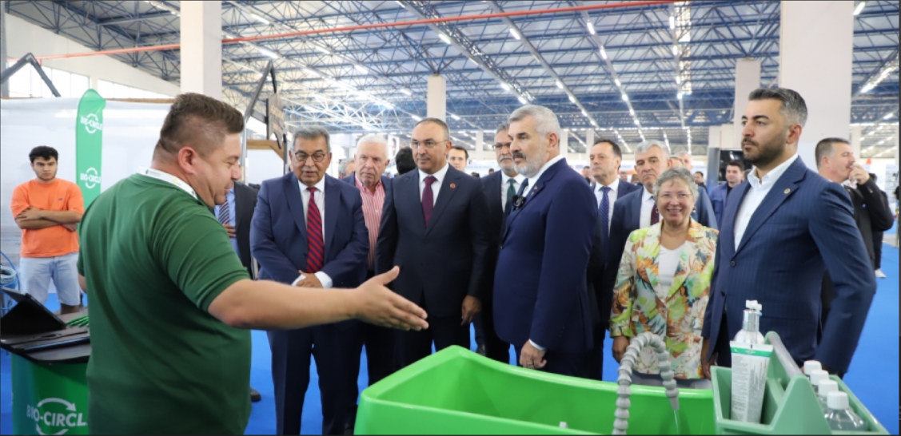
ÇEF 2025
Çerkezköy Endüstriyel Fuarı Açılışı
Çerkezköy Ticaret ve Sanayi Odası (ÇTSO) ve Çerkezköy Belediyesi işbirliği ile bu yıl 9’uncusu gerçekleştirilen Çerkezköy Endüstriyel Fuarı (ÇEF 2025), düzenlenen törenle açıldı.

Slide 5
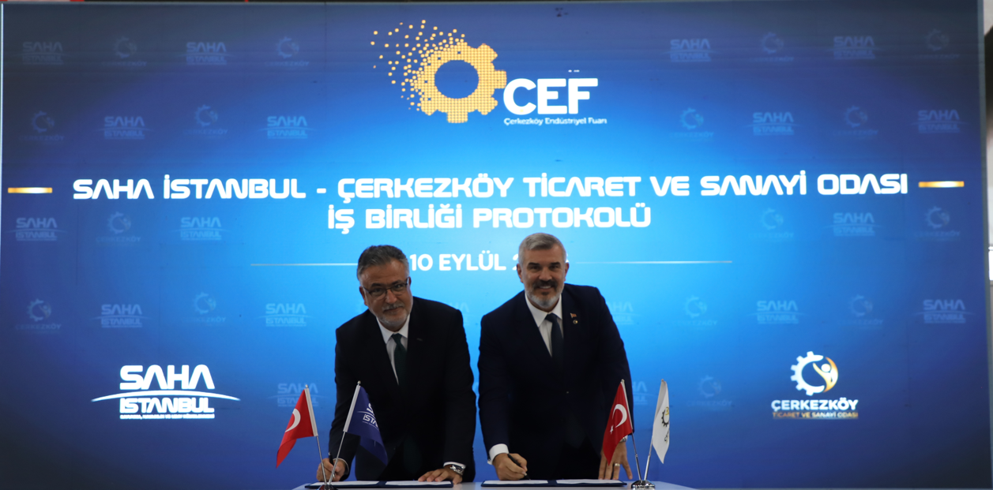
ÇEF 2025
Saha İstanbul ile Çerkezköy Ticaret ve Sanayi işbirliği protokolü
Saha İstanbul Genel Sekreteri Levent Kerim Uça ile ÇTSO Yönetim Kurulu Başkanı Çetin katılımları ile işbirliği protokolü imzalandı.

Slide 6
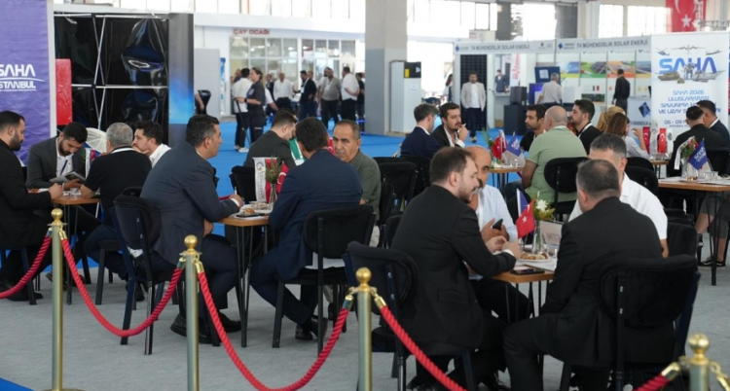
ÇEF 2025
Saha İstanbul ile Çerkezköy Ticaret ve Sanayi Odası iş birliğinde B2B ve Tedarikçi Günü görüşmeleri
Savunma sanayimizin öncü firmaları ASELSAN, Roketsan, Baykar, Aspilsan, MKE, STM, Asfat ve Tusaş, ÇEF2025 Fuar alanımızda katılımcı firmalarımız ile bir araya geldi. Etkinlikte 7 ana yüklenici firma ile 117 potansiyel firmanın katılımıyla toplam 324 B2B görüşmesi gerçekleştirildi.

Slide 7
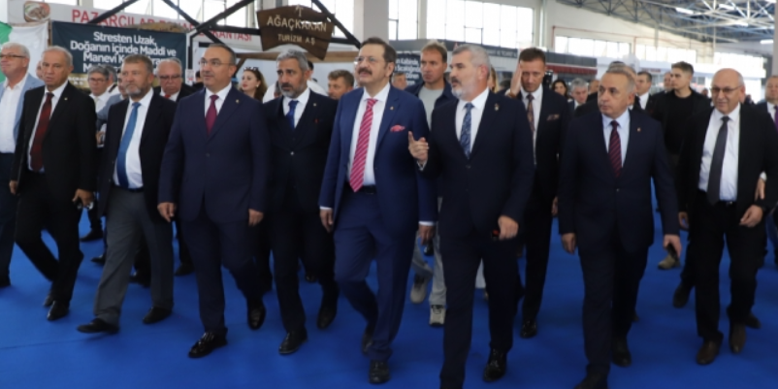
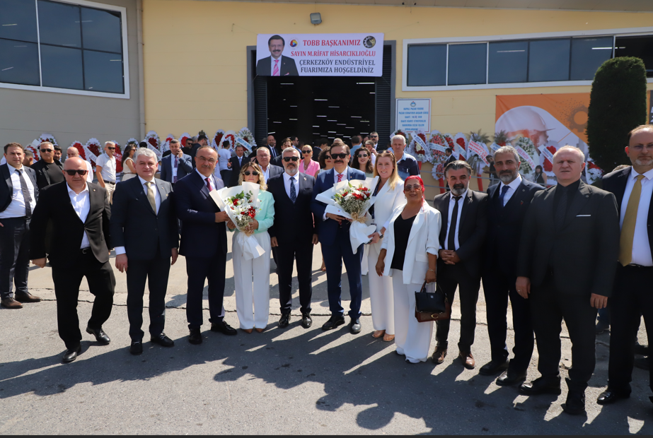
ÇEF 2025
TOBB Başkanımız M. Rifat Hisarcıklıoğlu
Fuarımızın ikinci gününde Türkiye Odalar ve Borsalar Birliği Başkanımız Sayın M. Rifat Hisarcıklıoğlu ÇEF 2025’te üyelerimizle buluştu.

Slide 8
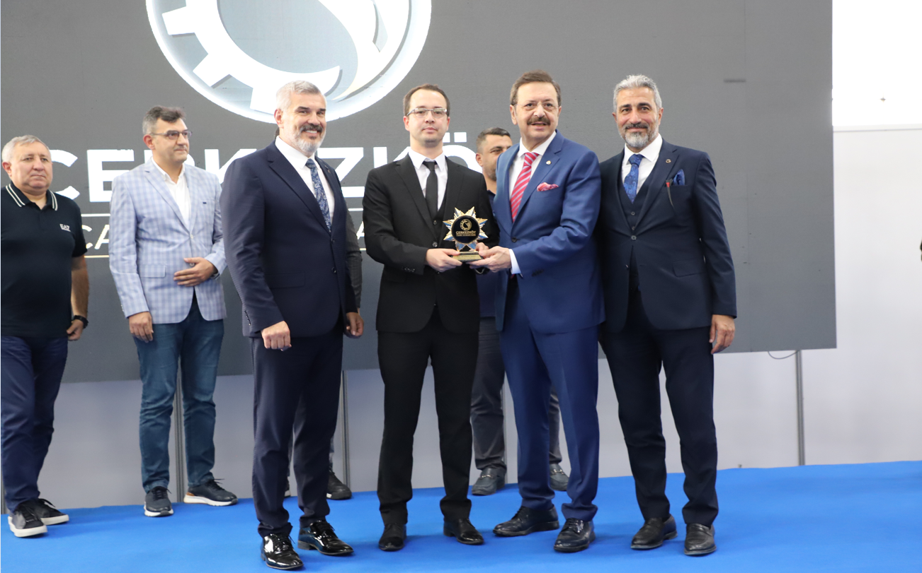
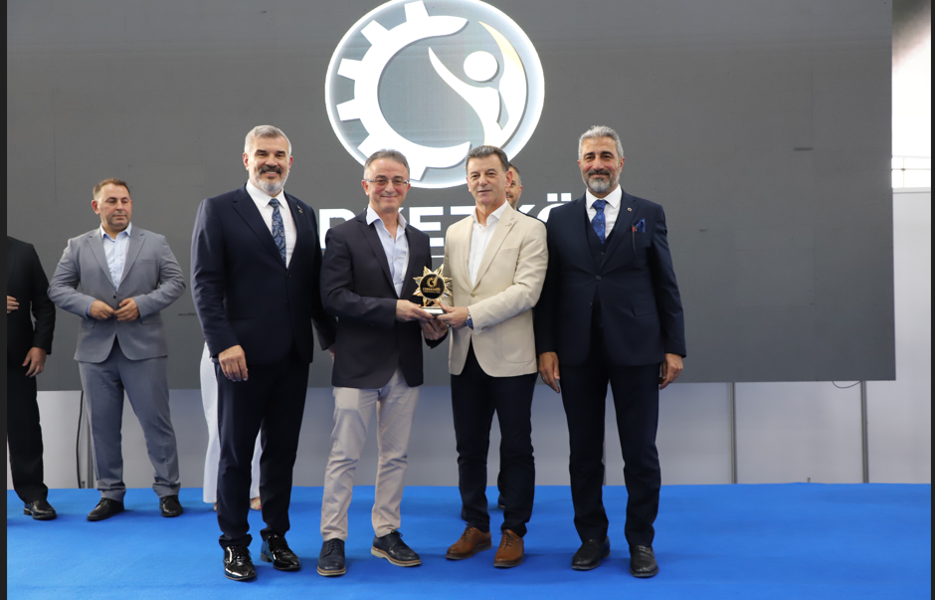
ÇEF 2025
Türkiye İhracatçılar Meclisi Ödül Töreni
TOBB Başkanımızın Sayın M. Rifat Hisarcıklıoğlu katılımları ile Türkiye İhracatçılar Meclisi ilk 1000 İçerisinde yer alan Çerkezköy TSO üyesi 32 firmamıza “İhracatın Yıldızları” ödülü takdim edildi.

Slide 9
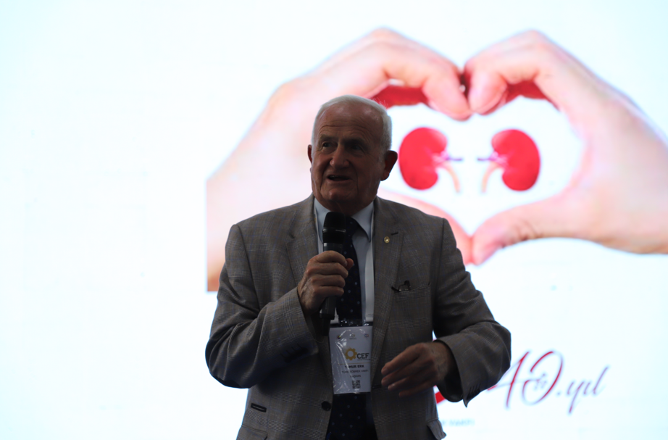
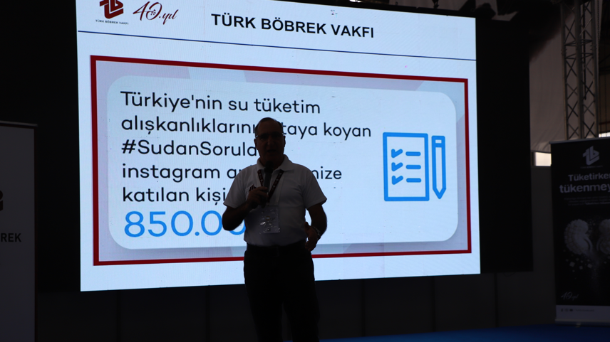
ÇEF 2025
Türk Böbrek Vakfı’ndan Farkındalık Sunumu
Çerkezköy Endüstriyel Fuarı kapsamında Türk Böbrek Vakfı, sağlıklı yaşam ve böbrek sağlığı konusunda bilgilendirici bir sunum gerçekleştirdi. Katılımcılar, toplum sağlığının korunmasına yönelik önemli farkındalık mesajlarıyla buluştu

Slide 10
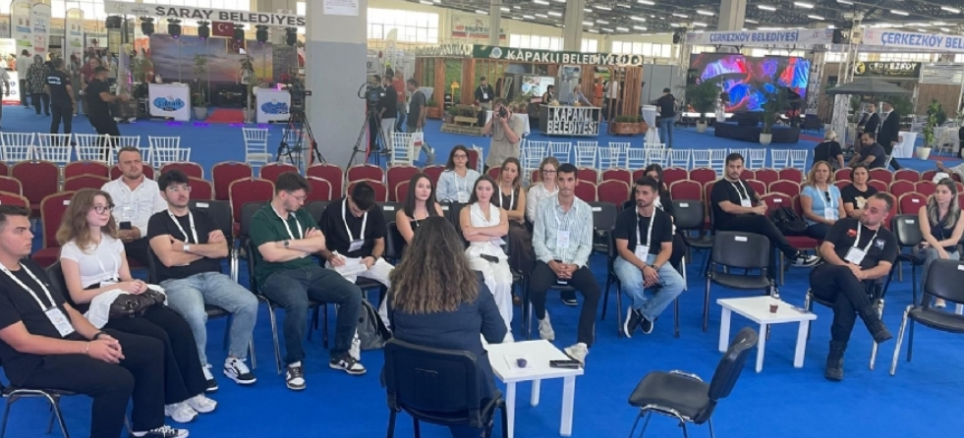
ÇEF 2025
Kariyer Günleri
Çerkezköy Ticaret ve Sanayi Odası olarak ÇEF 2025 etkinlikleri kapsamında, Namık Kemal Üniversitesi Girişimcilik Kulübü öğrencilerine ve ziyaretçilere yönelik 'Mülakat Teknikleri ve Özgeçmiş Hazırlama' konulu uygulamalı eğitimimizi başarıyla tamamladı. Eğitim sonrasında katılımcı firmalarımız ile görüşmeleri sağlandı.

Slide 11
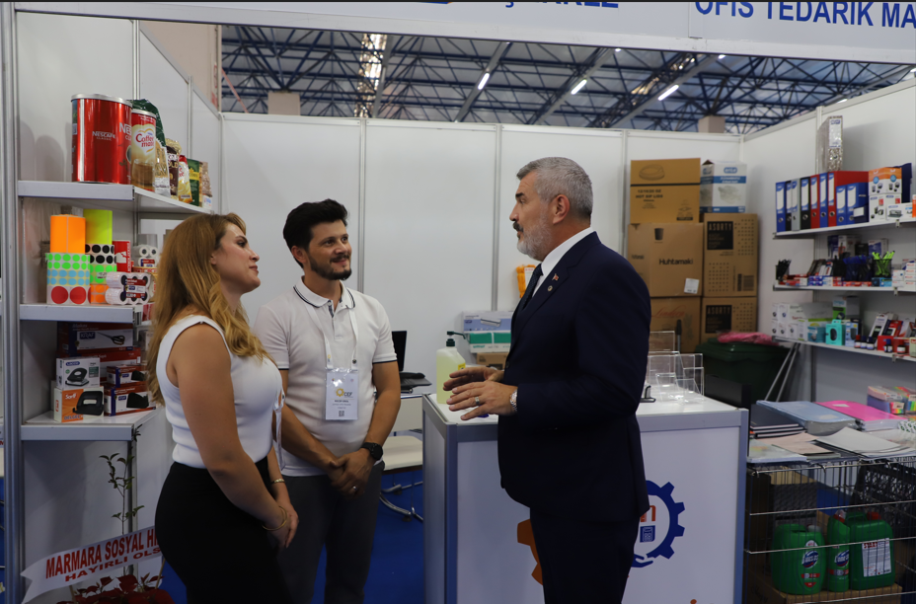
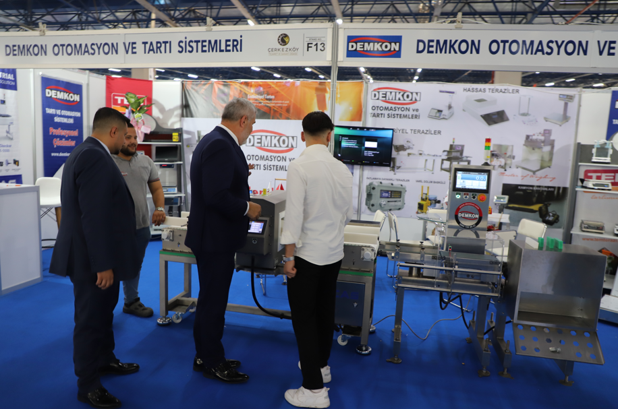
ÇEF 2025
Çerkezköy Endüstriyel Fuarı Stant Ziyaretleri
Yönetim Kurulu Başkanımız ve Yönetim Kurulu Üyelerimiz fuar süresince katılımcıları ziyaret ederek faaliyetleri ve çalışmaları hakkında bilgi alışverişinde bulunmuştur.

Slide 12
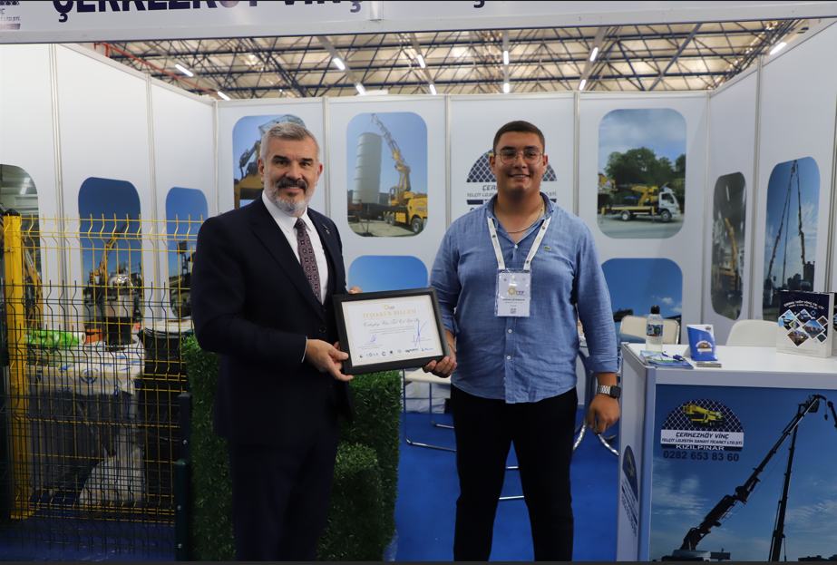
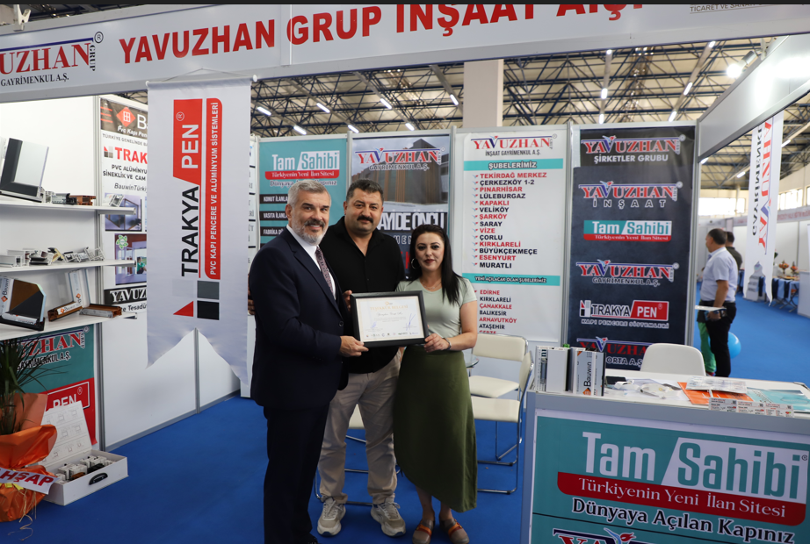
ÇEF 2025
Çerkezköy Endüstriyel Fuarı Katılımcı & Teşekkür Belgelerinin Takdimi
3 gün boyunca bölge ticaretinin kalbinin attığı fuarımızın son gününde Yönetim Kurulu Başkanımız Ahmet Çetin ve Yönetim Kurulu Üyelerimizin de katılımıyla, katılımcı firmalarımıza, fuarımıza katılımlarından dolayı teşekkür belgelerini takdim etti.

Slide 13
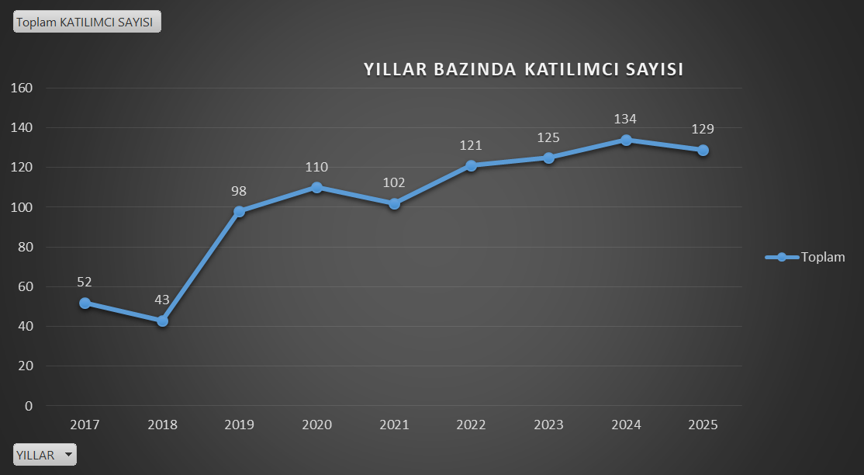
ÇEF 2025
Yıllar Bazında Katılımcı Sayılarımız
Katılımcı sayılarımız bir önceki yıla göre 6 katılımcı sayısı azalmıştır

Slide 14
ÇEF 2025
Çerkezköy Endüstriyel Fuarı istatiksel Verileri
2025 yılı Memnuniyet Oranı %89 olmuştur,
İş bağlantısı kuran katılımcı oranı %69 olmuştur,
Ziyaret planlaması yapan katılımcı sayımız %75 olmuştur,
Ziyaretçi Nitelik uygunluk oranı %80 olmuştur,
Fuarın tekrarı halinde katılım oranı %83 olarak belirtilmiştir.

Slide 15
ÇEF 2025
Çerkezköy Endüstriyel Fuarı Tanıtım/Reklam Çalışmaları
Bölge radyo ilanlarına çıkılmıştır,
Sosyal medya sponsorlu ilanlar çıkılmıştır,
Büyük Sanayici firmalarımız Yönetim Kurulu tarafından davetiye ile davet edilmiştir,
Bölgede belirli yerlere Billboardlar ve brandalar ile reklam verilmiştir,
Yurtdışı kardeş Odalara, Balaknlardaki tüm TSO’lara ve İş İnsanları derneklerine ve Ataşeliklerimize bireysel davet yazıları ulaştırıldı.

Slide 16
























ÇEF 2025
Çerkezköy Endüstriyel Fuarı Katılımcılarımız
TÜM KATILIMCILARIMIZA SONSUZ TEŞEKKÜRLERİMİZİ SUNARIZ

Slide 17
























ÇEF 2025
Çerkezköy Endüstriyel Fuarı Katılımcılarımız
TÜM KATILIMCILARIMIZA SONSUZ TEŞEKKÜRLERİMİZİ SUNARIZ

Slide 18

TEŞEKKÜRLER
Çerkezköy Ticaret ve Sanayi Odası
Dış ilişkiler Birimi
Çerkezköy, Tekirdağ / eylül-2025

